Slide 1


Проект «Free Wi-Fi»
Администрация города Красноярска
Управление информатизации и связи
itCOM - Информационные технологии. Телекоммуникации
Красноярск 2013

Slide 2
Проект «Free Wi-Fi»
Цели:
обеспечение жителей городского округа публичным беспроводным доступом к сети Интернет с использованием технологии Wi-Fi.
повышение уровня жизни как условия человеческого благополучия;
Notes:
Ожидается, что реализация проекта принесёт в Красноярск свежую волну информационных технологий, а жители и гости города смогут пользоваться современными технологиями на высочайшем уровне.

Slide 3
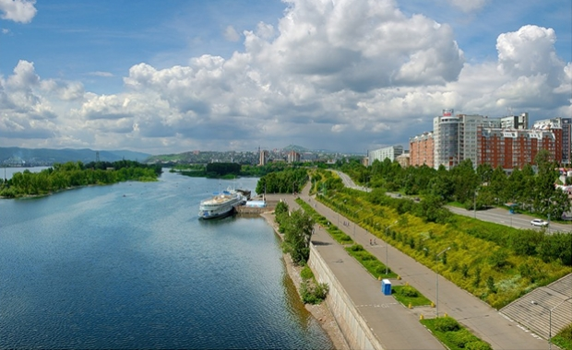
Проект «Free Wi-Fi»
http://www.admkrsk.ru/citytoday/communication/Pages/Wi-Fi.aspx
Notes:
Проект «Free Wi-Fi» начинался, как пилотный, с построения сегмента сети на левобережной набережной города Красноярска в июне 2012 года компанией «Интертакс». Точки доступа расположены на расстоянии 50 метров друг от друга и обеспечивают бесплатный доступ в сеть Интернет на протяжении от Речного вокзала до бизнес-центра «Дубровинский».
В январе 2013 года заключено Соглашение о взаимодействии в целях обеспечения жителей городского округа публичным беспроводным доступом к сети Интернет с использованием технологии Wi-Fi.
Соглашение общедоступно и размещено на сайте администрации города в разделе «Город сегодня >Связь и телекоммуникации> Беспроводной доступ к сети Интернет с использованием технологии Wi-Fi». Соглашение не ограничивает количество хот-спотов, с которыми операторы могут присоединиться к проекту.

Slide 4









Участники проекта
Notes:
ЗАО "Интертакс", ООО "Мульти-Нет плюс", ООО "Райт Сайд +", ООО "Планет", ЗАО "Эр-Телеком Холдинг" филиал в г.Красноярск, ООО "РТК-Сибирь", ОАО "Ростелеком", ООО "ЯрТВ“
Участвуют как местные провайдеры, так и операторы федерального уровня.

Slide 5
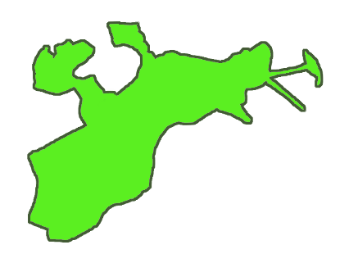
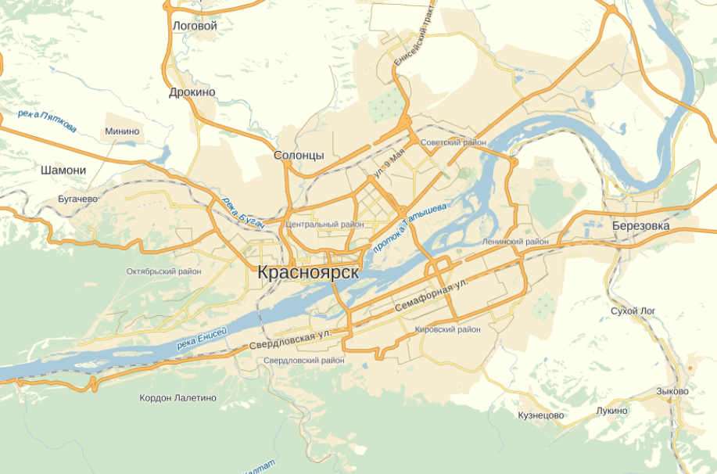






Распределение мест публичного доступа к Интернет по районам города
38
37
33
15
12
15
14

Slide 6
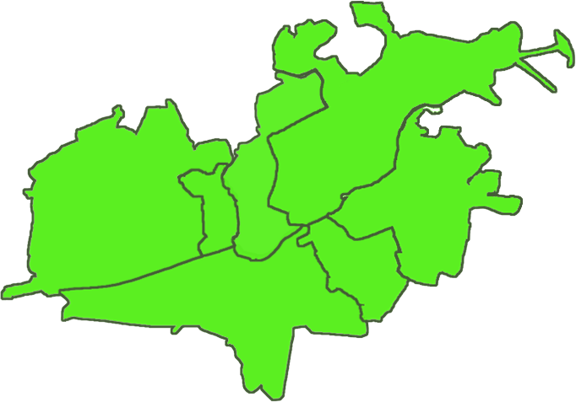
Распределение мест публичного доступа
к Интернет в городе
164
http://www.admkrsk.ru/citytoday/communication/public/Pages/default.aspx

Slide 7
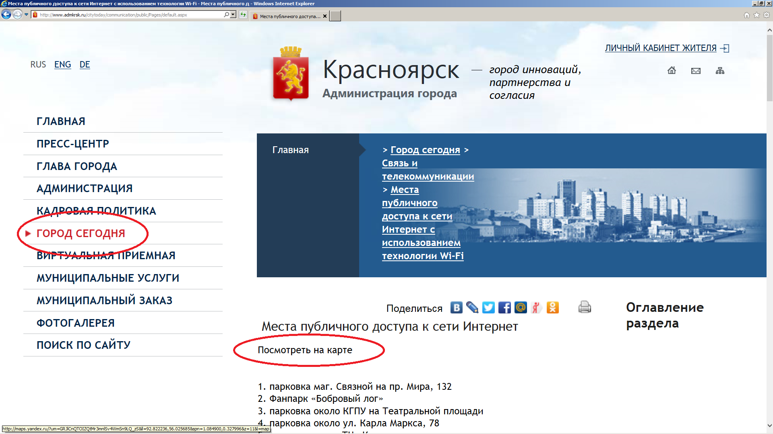
Проект «Free Wi-Fi» на сайте города

Slide 8
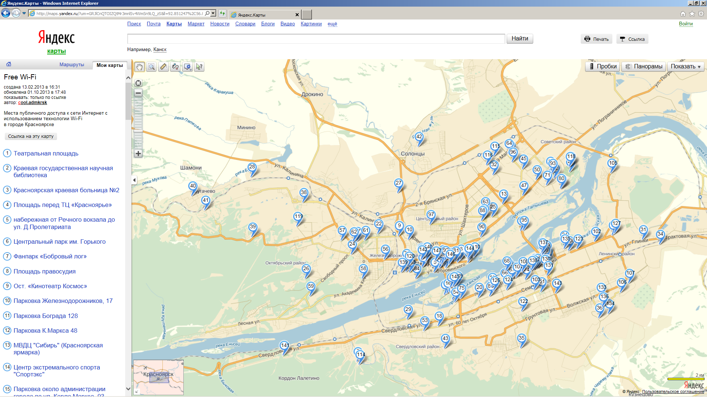
Места публичного доступа к сети Интернет на карте города

Slide 9
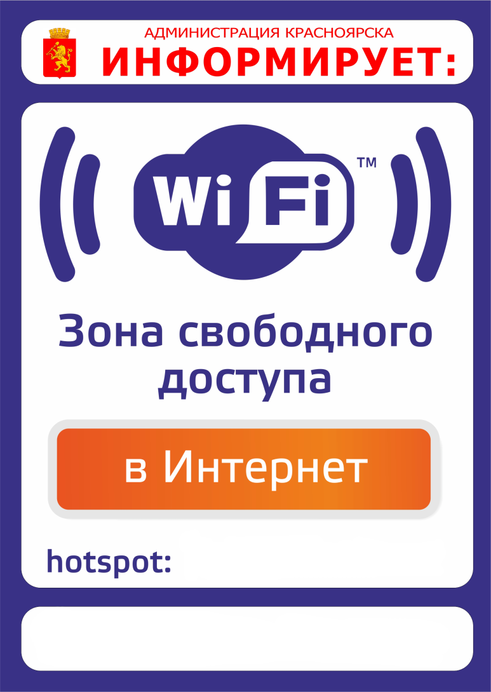
Информационная табличка
наименование
реквизиты участника

Slide 10
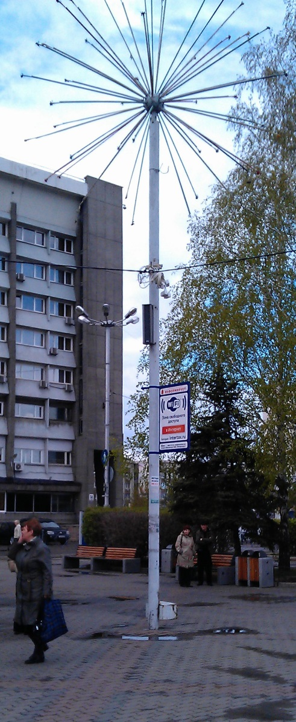
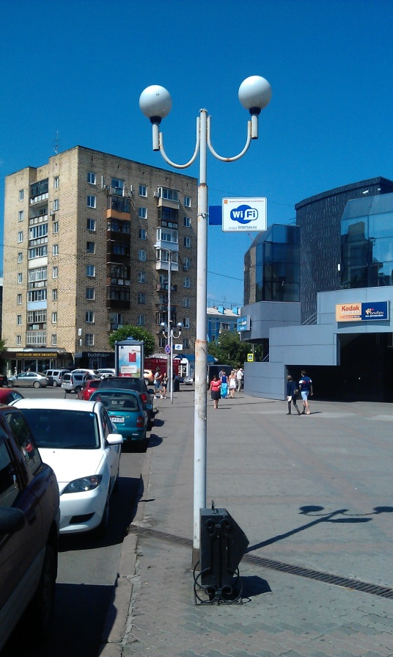
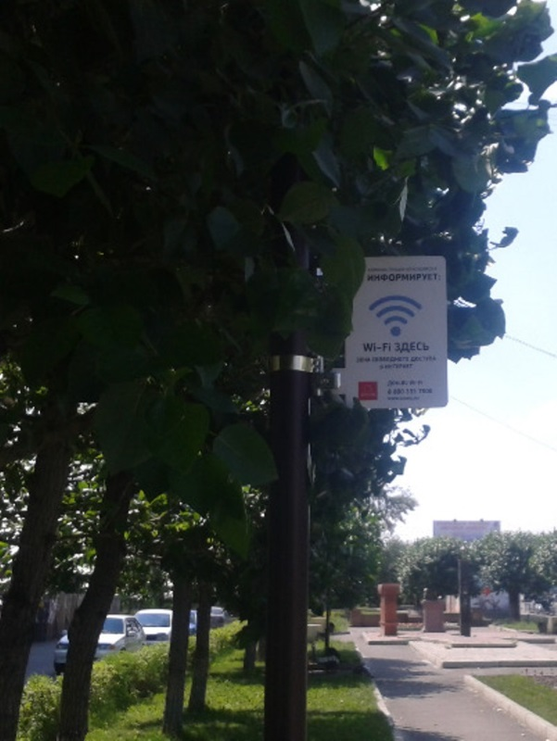
Примеры информационных табличек

Slide 11


Идентификаторы беспроводной сети участников
intertax.ru
MaximaWi-Fi
DOM.RU WiFi
rostelecom
wifi.rastrnet.ru
enisey.net
Enforta_free
Notes:
SSID

Slide 12


Распределение хот-спотов по районам города
ЖЕЛЕЗНОДОРОЖНЫЙ РАЙОН
ЦЕНТРАЛЬНЫЙ РАЙОН
СОВЕТСКИЙ РАЙОН
23
152
92
ОКТЯБРЬСКИЙ РАЙОН
450 точек «Free Wi-Fi»
зона покрытия 50 метров
43
СВЕРДЛОВСКИЙ РАЙОН
КИРОВСКИЙ РАЙОН
ЛЕНИНСКИЙ РАЙОН
37
25
78
Notes:
437 точек доступа в 147 местах города (парки, скверы, площади, аллеи, остановки, парковки…)
Первый рубеж в 385 точек доступа были установлены уже к 385-летию города Красноярска.
Летом 2011 свободный выход в интернет стал возможен в общественном транспорте Парижа, на вокзалах, платформах и остановках французской столицы.
К Олимпиаде в Лондоне Wi-Fi появился в Вестминстере, Кенсингтоне и Челси (оборудование разместили на уличных фонарях и столбах), на 120 станциях лондонской «подземки».
Последний масштабный проект стартовал в самом посещаемом туристами городе Израиля – Тель-Авиве. С 2013 года бесплатным 20-мегабитным доступом в интернет обеспечены главные улицы, парки и скверы города, рынок Атиква и Старый Яффо – всего около 80 объектов.

Slide 13
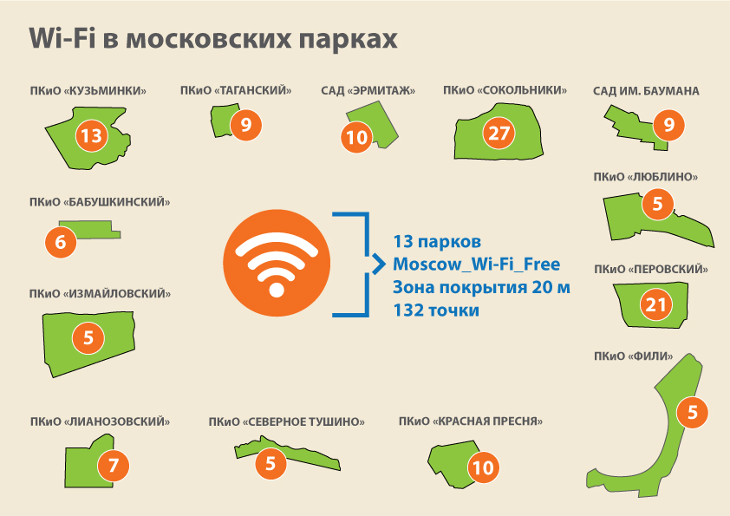
Опыт Москвы
http://mossight.ru/free-wi-fi-park/
Notes:
Столичный филиал МегаФона открыл свободные зоны беспроводного доступа в Интернет в городских парках Москвы. Для того, чтобы воспользоваться услугой, достаточно подключиться к сети "MegaFon Wi-Fi FREE".
На данный момент точки доступа в Интернет покрывают зоны массового скопления людей в девяти городских парках. В их числе – ПКиО "Бабушкинский", ПКиО "Перовский", ПКиО "Лианозовский", ПКиО"Сокольники", ГПКиО "Красная Пресня", ПКиО "Таганский", Сад имени Н.Э. Баумана, парк "Фили", комплекс "Кузьминки-Люблино". Также в 2012 году будут открыты бесплатные WiFi-зоны в саду "Эрмитаж", парке усадьбы "Коломенское", Измайловском ПКиО
http://www.f1cd.ru/news/megafon_otkril_besplatnii_wifi_v_stolichnih_parkah

Slide 14
Популяризация проекта
Разработка «Справочного Портала», содержащего перечень всех полезных сайтов, сервисов и программ с примерами их использования совместно с точками доступа «Free Wi-Fi» в городе Красноярске.
Информирование пользователя о проекте «Free Wi-Fi» при каждом подключении.
Размещение на электронных картах города всех точек «Free Wi-Fi».
Публичная презентация горожанам возможностей проекта и аналитики пользования данным ресурсом.
«Единая техническая поддержка» - использование единого телефона по технической поддержке и устранению неполадок в проблемных точках «Free Wi-Fi».
Разработка и создание макета карты города Красноярска с размещением на ней точек бесплатного Wi-Fi и презентация данного проекта в рамках форума-выставки «itCom - Информационные технологии. Телекоммуникации.

Slide 15
Выгода для операторов
Повышения потребительской лояльности абонентов по отношению к оператору, удержание существующих абонентов.
Привлечения новых абонентов через удовлетворение высоким качеством предоставления услуги на хот-спотах проекта и формирование понимания, что платная услуга домашнего интернета будет более высокого качества.
http://wi-life.ru
Notes:
Проект финансируется за счет инвестиций операторов связи. Выгоду операторы получают косвенным путем за счет:
повышения потребительской лояльности абонентов по отношению к оператору, удержанию существующих абонентов;
привлечения новых абонентов через удовлетворение высоким качеством предоставления услуги на хот-спотах проекта и формирование понимания, что платная услуга домашнего интернета будет более высокого качества.
Источником дохода от проекта могут быть:
реклама;
развитие VAS-сервисов. Традиционно под VAS сервисами в России понимают услуги, приносящие дополнительный доход. Это сервисы, предоставляемые не ядром сети, а дополнительными платформами. Под ядром сети понимается в первую очередь голосовой трафик. Основные VAS сервисы это – SMS, MMS, RBT, LBS, IVR, мобильный Интернет, NFC, мобильная коммерция, мобильный маркетинг и мобильное телевидение.
развитие услуг М2М в корпоративном сегменте;
использование сервисов Оператора для закачки легального контента;
продажа построенных магистральных линий связи до хот-спотов проекта другим телекоммуникационным компаниям.
http://wi-life.ru/wifi-and-business/wi-fi-new-business-models-2

Slide 16

Перспективы
10 000 хот-спотов

Slide 17
Спасибо за внимание!
Войткевич Казимир Станиславович
Генеральный директор ЗАО «Интертакс»

